Slide 1

39-2
These materials are by the Kongki Ka Project and are made available to you under the terms of the Creative Commons Attribution ShareAlike license 4.0.
You have permission to share and redistribute these materials in any format and to make reasonable revisions and adaptations of this translation, provided that:
You include the above licence and source information.
If you redistribute these materials or create derivatives, you must distribute your contributions under the same license as the original.
The Holy Bible, Berean Standard Bible, BSB is produced in cooperation with Bible Hub, Discovery Bible, OpenBible.com, and the Berean Bible Translation Committee. This text of God's Word has been dedicated to the public domain.
Tibetan text is from the The Holy Bible in Modern Literary Tibetan, New Tibetan Bible translation.
This translation is made available under the terms of the Creative Commons Attribution-NonCommercial-NoDerivatives 4.0 International license.
Notes:
Checked Kham
39 The Transfiguration
1. The Transfiguration - Matt 17:1-13; Mark 9:2-13; Luke 9:28-36 (Left Top)
2. The Boy with an evil spirit - Matt 17:14-23; Mark 9:14-32; Luke 9:37-45 (Right
Top)
3. Jesus and Peter pay tax - Matt 17:24-27 (Right Center)
4. Who is the greatest? - Matt 18:1-4; Mark 9:33-40; Luke 9:46-50 (Right Bottom)
5. Towards Jerusalem - Luke 9:51-62 (Left Bottom)
6. 72 sent out - Luke 10:1-24 (Left Center)

Slide 2
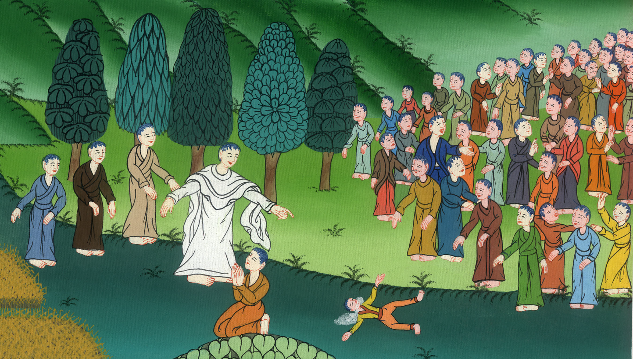
མཱཪ་ཀུ 9 གདོན་འདྲེས་འཛིན་པའི་བྱིས་པ་ཞིག་ནས་གདོན་བསྐྲད་པ།

Slide 3
The Boy with an evil spirit - Mark 9:14-32
མཱཪ་ཀུ 9
གདོན་འདྲེས་འཛིན་པའི་བྱིས་པ་ཞིག་ནས་གདོན་བསྐྲད་པ།

Slide 4
མཱཪ་ཀུ 9 གདོན་འདྲེས་འཛིན་པའི་བྱིས་པ་ཞིག་ནས་གདོན་བསྐྲད་པ།
This work is licensed under a Creative Commons Attribution-ShareAlike 4.0 International License

Slide 5
14When they returned to the other disciples, they saw a large crowd around them, and scribes arguing with them.
14དེ་ནས་ཁོང་རྣམས་ཐུགས་སྲས་གཞན་རྣམས་ཀྱི་གམ་དུ་ཕེབས་པ༌ན། མི་ཤིན་ཏུ་མང་པོས་ཐུགས་སྲས་གཞན་རྣམས་ཀྱི་མཐའ་བསྐོར༌ཞིང༌། ཡང་མཁན་པོ་འགའ་ཞིག་གིས་ཁོ་རྣམས་དང་རྩོད་གླེང་བྱེད་བཞིན་པ་གཟིགས༌སོ།།

Slide 6
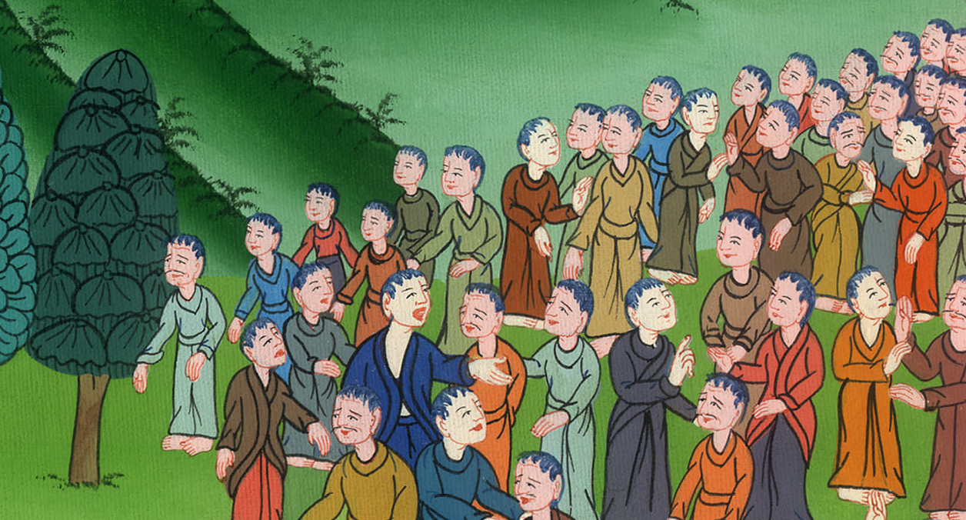
མཱཪ་ཀུ 9:14

Slide 7
15As soon as all the people saw Jesus, they were filled with awe and ran to greet Him.
16“What are you disputing with them?” He asked.
15དེ་ནས་མི་ཚོགས་ཀྱིས་སྐྱབས་མགོན་ཡེ་ཤུ་མཐོང་མ་ཐག་ཐམས་ཅད་ངོ་མཚར་བ་དང་ཁོང་གི་དྲུང་དུ་བརྒྱུགས་ཡོང་ནས་ཁོང་ལ་མཇལ༌ཏོ།། 16དེ་ནས་སྐྱབས་མགོན་ཡེ་ཤུས་མི་དེ་རྣམས་ལ་འདི་སྐད༌དུ། ཁྱོད་ཅག་གིས་ཅི་ཞིག་རྩོད་བཞིན་ཡོད་དམ་ཞེས་དྲིས་པ༌ལ།

Slide 8
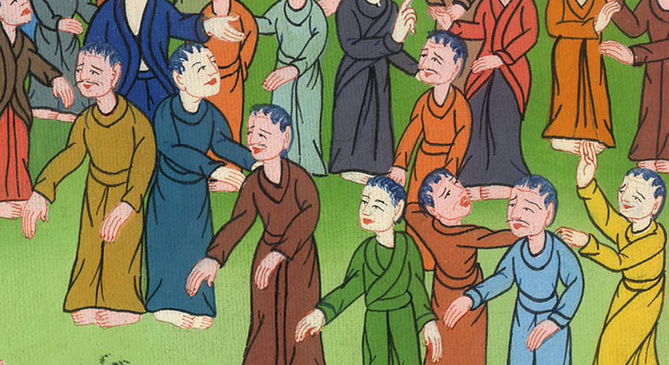
མཱཪ་ཀུ 9:15,16

Slide 9
17Someone in the crowd replied, “Teacher, I brought You my son, who has a spirit that makes him mute.
17མི་ཚོགས་ཀྱི་ཁྲོད་ནས་མི་ཞིག་ན༌རེ། སློབ་དཔོན༌ལགས། ངས་རང་གི་བུ་ཁྱེད་ཀྱི་དྲུང་དུ་ཁྲིད་ཡོང་བ༌ཡིན། ངའི་བུ་ནི་གདོན་འདྲེ་ཞིག་གིས་བཟུང་སྟེ་ལྐུགས་པར་གྱུར༌ཅིང༌།

Slide 10
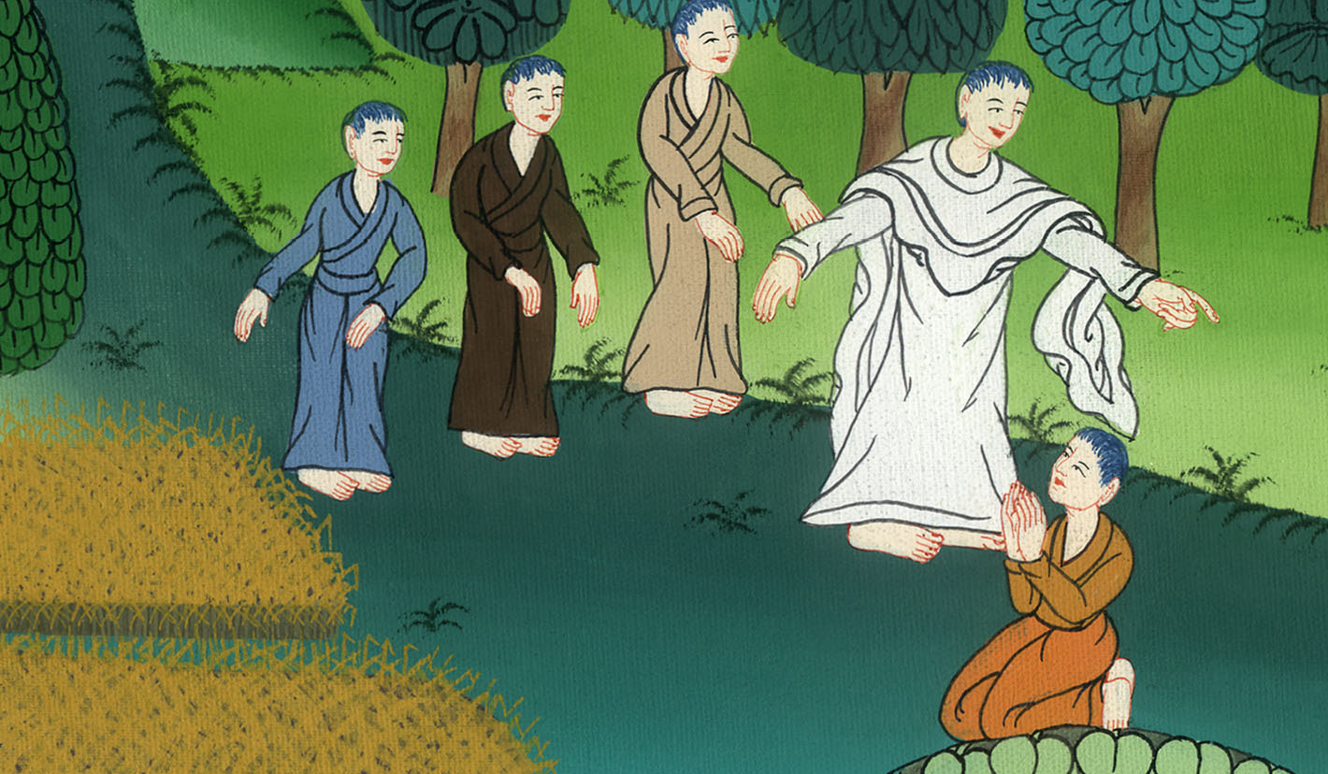
མཱཪ་ཀུ 9:17

Slide 11
18Whenever it seizes him, it throws him to the ground. He foams at the mouth, gnashes his teeth, and becomes rigid. I asked Your disciples to drive it out, but they were unable.”
18གང་ས་གང་དུའང་གདོན་འདྲེས་བཟུང༌ཚེ། བུ་ས་ལ་སྒྱེལ་ཞིང་ཁ་ནས་ལྦུ་བ་བཞུར་བ༌དང༌། སོ་འཆའ་ཞིང་ལུས་པོའང་རེངས་པོར་འགྱུར༌བས། ངས་ཁྱེད་ཀྱི་ཐུགས་སྲས་རྣམས་ལ་གདོན་འདྲེ་ཕྱིར་སྐྲོད་པར་ཞུས་ཀྱང་ཁོ་རྣམས་ཀྱིས་སྐྲོད་མ་ནུས་ཞེས་ཞུས༌སོ།།

Slide 12

མཱཪ་ཀུ 9:18

Slide 13
19“O unbelieving generation!” Jesus replied. “How long must I remain with you? How long must I put up with you? Bring the boy to Me.”
19དེ་ནས་སྐྱབས་མགོན་ཡེ་ཤུས་འདི་སྐད༌དུ། ཀྱེ། དད་པ་མེད་པའི་མི་རབས༌འདི། བདག་ནི་ཁྱོད་ཅག་དང་མཉམ་དུ་དུས་ནམ་ཞིག་གི་བར་དུ་སྡོད་དགོས༌སམ། ངས་དུས་ནམ་ཞིག་གི་བར་དུ་ཁྱོད་ཅག་ལ་བཟོད་བསྲན་བྱེད་དགོས༌སམ། བུ་དེ་བདག་གི་མདུན་དུ་ཁྲིད་ཤོག་ཅེས་གསུངས་པ༌དང༌།

Slide 14
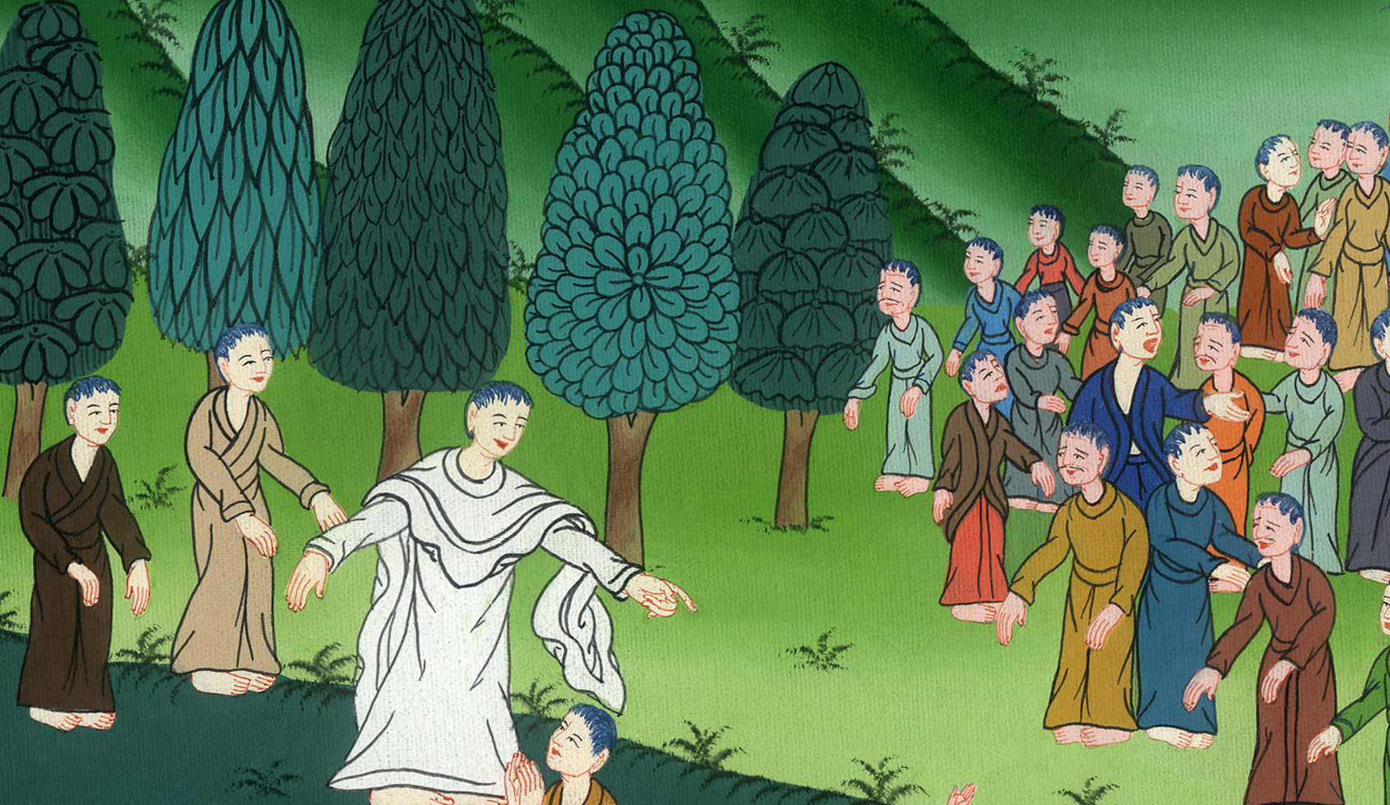
མཱཪ་ཀུ 9:19

Slide 15
20So they brought him, and seeing Jesus, the spirit immediately threw the boy into a convulsion. He fell to the ground and rolled around, foaming at the mouth.
20མི་རྣམས་ཀྱིས་བུ་དེ་ཁོང་གི་དྲུང་དུ་ཁྲིད་ཡོང་བ༌དང༌། གདོན་འདྲེ་དེས་སྐྱབས་མགོན་ཡེ་ཤུ་མཐོང་མ་ཐག་བུ་དྲག་ཏུ་སྤྲུགས༌པས། བུ་ས་ལ་འགྱེལ་ཞིང་འགྲེ་ལྡོག་བརྒྱབ་པ་དང་ཁ་ནས་ལྦུ་བ་བཞུར༌ཏོ།།

Slide 16
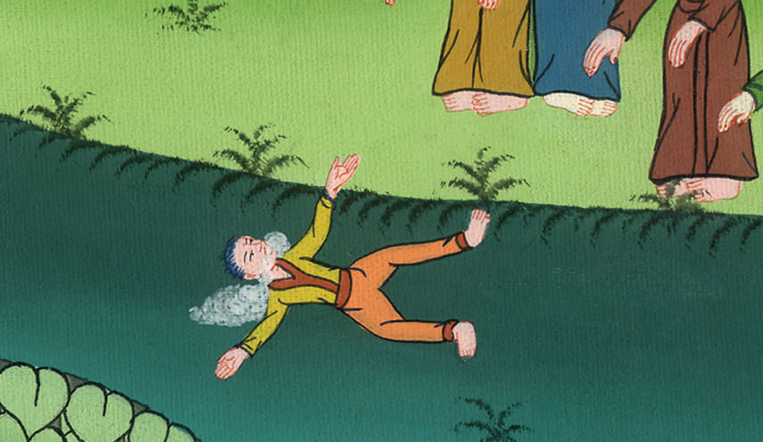
མཱཪ་ཀུ 9:20

Slide 17
21Jesus asked the boy’s father, “How long has this been with him?”
“From childhood,” he said.
21དེ་ནས་སྐྱབས་མགོན་ཡེ་ཤུས་བུ་དེའི་ཕ་ལ་དུས་ནམ་ཞིག་ཏུ་འདི་ལྟ་བུར་གྱུར་ཏམ་ཞེས་དྲིས་པ༌ལ། ཕ་ན༌རེ། ཁོ་ཆུང་དུས་ནས་བཟུང་འདི་ལྟར༌ཡིན།

Slide 18
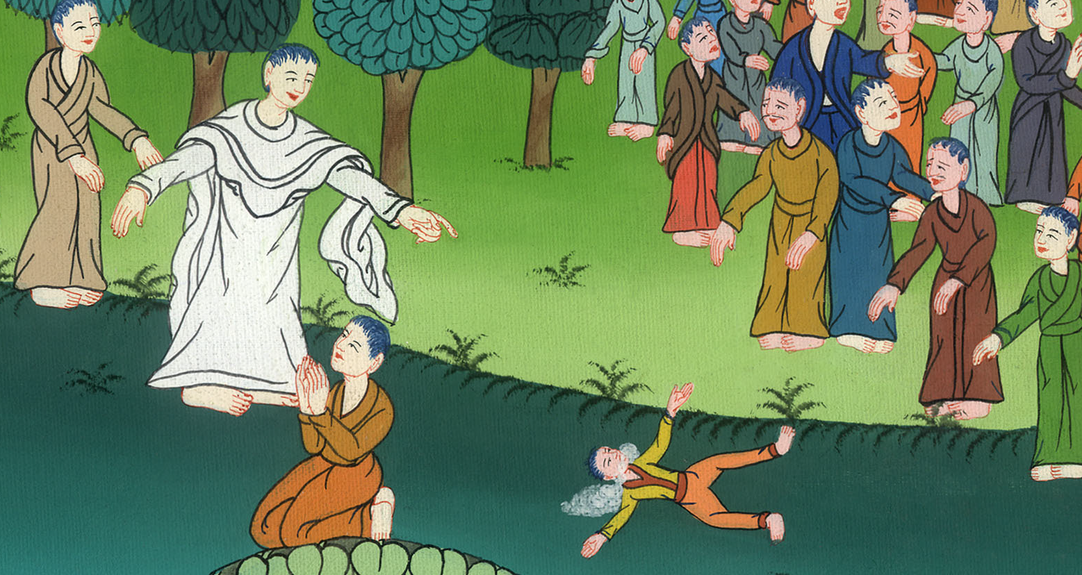
མཱཪ་ཀུ 9:21

Slide 19
22“It often throws him into the fire or into the water, trying to kill him. But if You can do anything, have compassion on us and help us.”
22གདོན་འདྲེ་དེས་ངའི་བུ་གསོད་པའི་ཆེད་དུ་ཐེངས་མང་པོར་མེ་དང་ཆུའི་ནང་དུ་འཕངས༌མྱོང༌། ཁྱེད་ཀྱིས་ཅི་ཞིག་མཛད་ནུས༌ན། ངེད་ཅག་ལ་སྙིང་རྗེ་གནང་ཞིང་སྐྱབས་སུ་འཛིན་པར་མཛོད་ཅེས་ཞུས་པ༌དང༌།

Slide 20
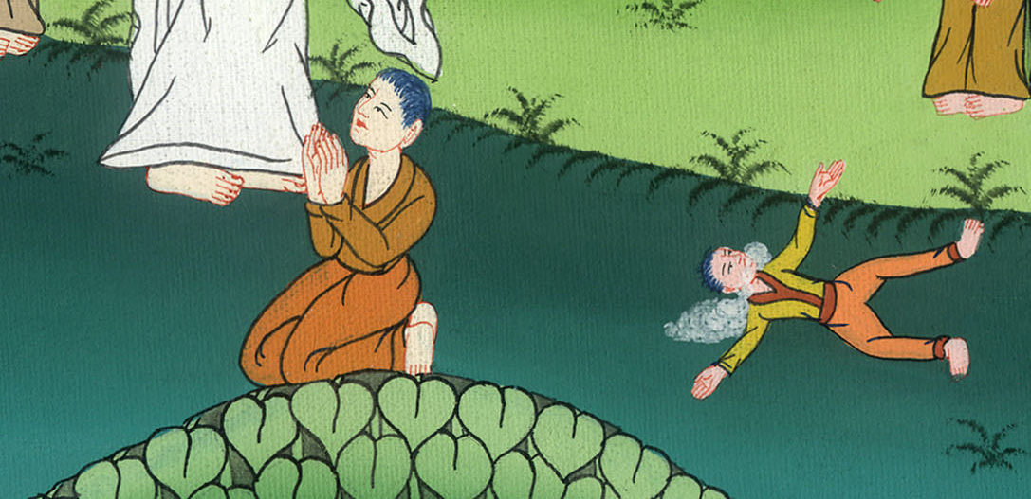
མཱཪ་ཀུ 9:22

Slide 21
23“If You can?” echoed Jesus. “All things are possible to him who believes!”
24Immediately the boy’s father cried out, “I do believe; help my unbelief!”
23སྐྱབས་མགོན་ཡེ་ཤུས་འདི་སྐད༌དུ། ཅི་ཞིག་མཛད་ནུས་ན་ཟེར༌རམ། སུས་ཀྱང་དད་པ་བྱས་ན་དོན་ཐམས་ཅད་འགྲུབ་སྲིད་ཅེས་གསུངས༌སོ།།24བུའི་ཕ་ཡིས་དེ་མ་ཐག་སྐད་ཆེན༌པོས། ངས་དད་པ༌བྱེད། འོན་ཀྱང་ངའི་དད་པ་མི་འདང་བས་རོགས་རམ་མཛོད་ཅིག་ཅེས་ཞུས་པ༌ལ།

Slide 22
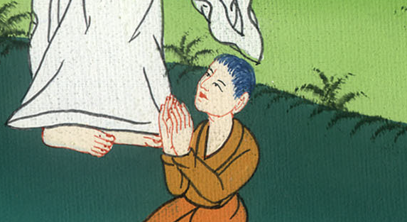
མཱཪ་ཀུ 9:23,24

Slide 23
25When Jesus saw that a crowd had come running, He rebuked the unclean spirit. “You deaf and mute spirit,” He said, “I command you to come out and never enter him again.”
25སྐྱབས་མགོན་ཡེ་ཤུས་མི་ཚོགས་ཐམས་ཅད་རྒྱུག་ཡོང་བ་གཟིགས་པ་དང་གདོན་འདྲེ་ལ་འདི་སྐད་བཀའ་བཀྱོན་གནང་བ༌སྟེ། འོན་ཞིང་ལྐུགས་པའི་གདོན་འདྲེ༌ཁྱོད། ཁོའི་ལུས་ནས་ཕྱིར་བུད༌ཅིག ཕྱིན་ཆད་བུ་དེའི་ལུས་ལ་ཕྱིར་མ་ལོག་ཅིག་ཅེས་བཀའ་བབས་པ་ཡིན་ཞེས་གསུངས༌སོ།།

Slide 24
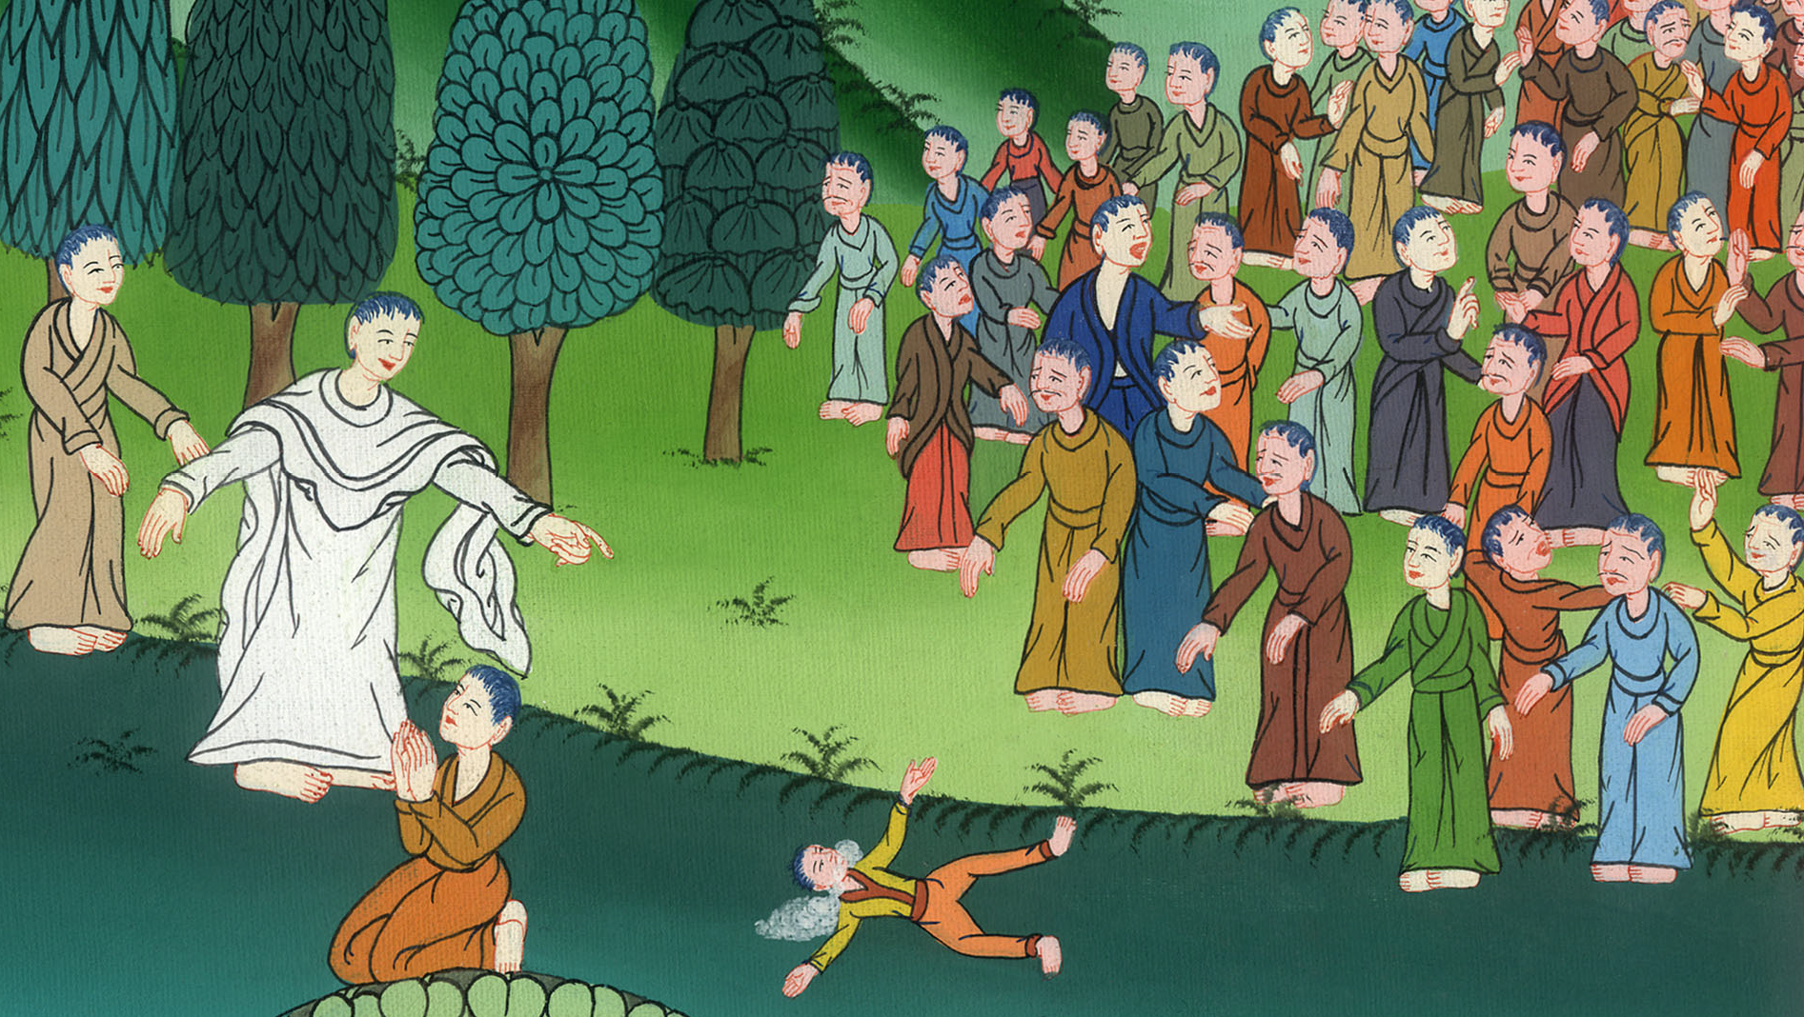
མཱཪ་ཀུ 9:25

Slide 25
26After shrieking and convulsing him violently, the spirit came out. The boy became like a corpse, so that many said, “He is dead.” 27But Jesus took him by the hand and helped him to his feet, and he stood up.
26དེ་ནས་གདོན་འདྲེས་འུར་བརྒྱབ་ཅིང་བུ་འདར་དུ་བཅུག་ནས་ཕྱི་རུ་ཐོན་པ༌ན། བུ་བེམ་པོ་ལྟར་གྱུར་པས་མི་མང་ཤོས་ཀྱིས་བུ་དེ་ཤི་ཟིན་ཞེས་སྨྲས༌སོ།། 27འོན་ཀྱང་སྐྱབས་མགོན་ཡེ་ཤུས་བུའི་ལག་པར་འཇུས་ཏེ་བསྐྱོར་བ་ན་བུའང་ཡར༌ལངས།

Slide 26
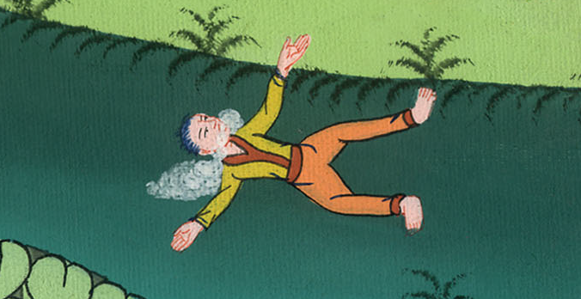
མཱཪ་ཀུ 9:26,27

Slide 27
28After Jesus had gone into the house, His disciples asked Him privately, “Why couldn’t we drive it out?”
28དེ་ནས་སྐྱབས་མགོན་ཡེ་ཤུ་ཁང་པའི་ནང་དུ་ཕེབས་ཤིང་ཟུར་ནས་ཐུགས་སྲས་རྣམས་ན༌རེ། ངེད་ཅག་གིས་ཅིའི་ཕྱིར་གདོན་འདྲེ་དེ་ཕྱིར་བསྐྲོད་མ་ནུས་ཞེས་ཞུས་པ༌ལ།

Slide 28
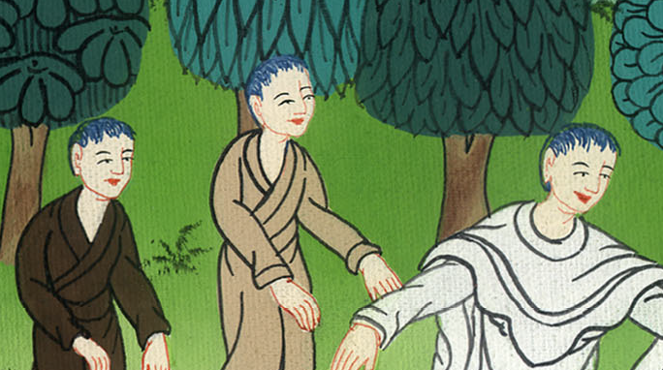
མཱཪ་ཀུ 9:28

Slide 29
29Jesus answered, “This kind cannot come out, except by prayer.”
29ཁོང་གིས་འདི་སྐད༌དུ། གདོན་འདྲེ་འདིའི་རིགས་གསོལ་བ་འདེབས་པ་ལས་གཞན་ཐབས་གང་གིས་ཀྱང་ཕྱི་རུ་ཕུད་མི་ནུས་ཞེས་གསུངས༌སོ།།

Slide 30
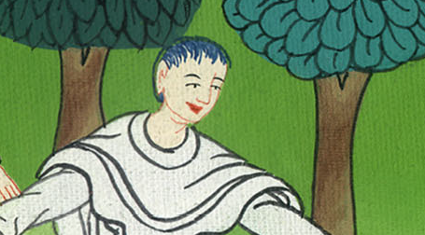
མཱཪ་ཀུ 9:29

Slide 31
30Going on from there, they passed through Galilee. But Jesus did not want anyone to know,
30དེ་ནས་ཁོང་རྣམས་ལམ་ལ་ཆས་ཤིང་ག་ལིལ་ཡུལ་བརྒྱུད་ནས་ཕེབས་པ༌དང༌། སྐྱབས་མགོན་ཡེ་ཤུས་དོན་དེ་མི་གཞན་ལ་ཤེས་སུ་མི་འཇུག་པར་དགོངས༌ཏེ།

Slide 32
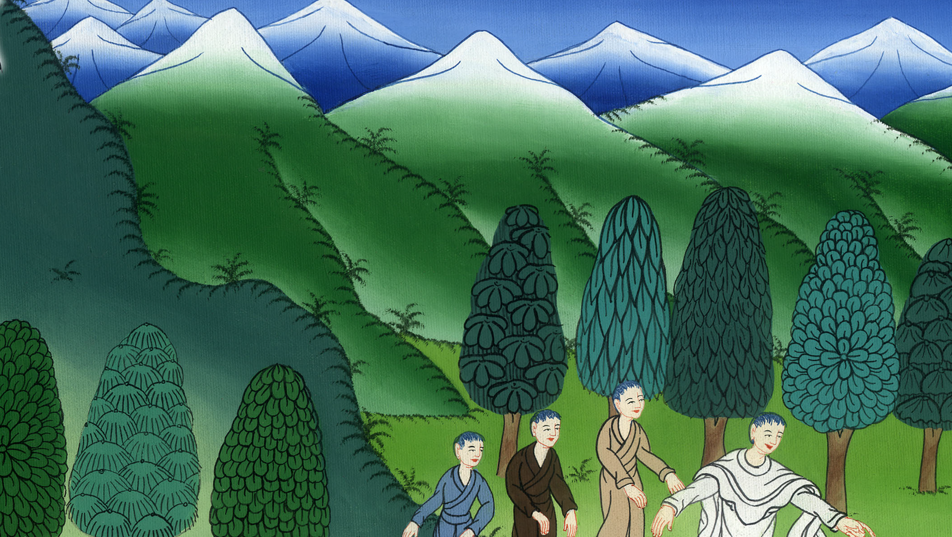
མཱཪ་ཀུ 9:30

Slide 33
31because He was teaching His disciples. He told them, “The Son of Man will be delivered into the hands of men. They will kill Him, and after three days He will rise.”
31ཐུགས་སྲས་རྣམས་ལ་འདི་སྐད༌དུ། མིའི་བུ་མི་རྣམས་ཀྱི་ལག་ཏུ་སྤྲོད༌ཅིང༌། དེ་དག་གིས་ཁོ་རང་གསོད་པར་འགྱུར༌ལ། བསད་ནས་ཉིན་གསུམ་གྱི་རྗེས་སུ་ཁོ་རང་སླར་གསོན་པར་ངེས་ཞེས་གདམས༌སོ།།

Slide 34
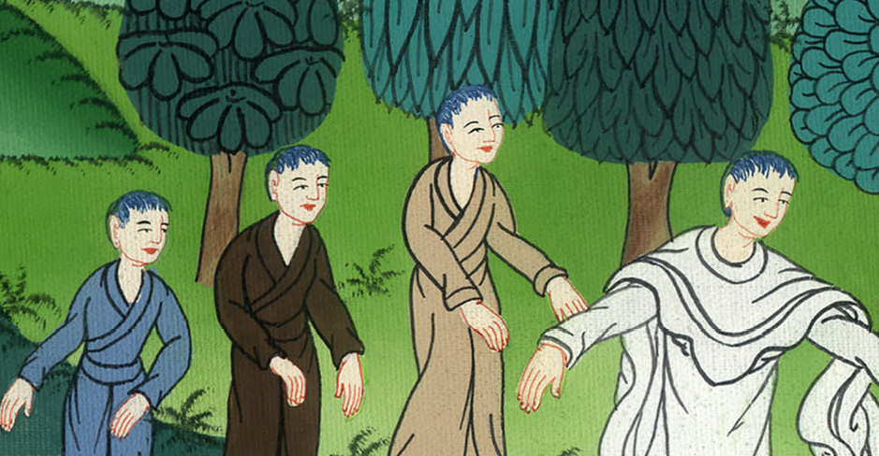
མཱཪ་ཀུ 9:31

Slide 35
32But they did not understand this statement, and they were afraid to ask Him about it.
32ཐུགས་སྲས་རྣམས་ཀྱིས་གསུང་དེའི་དོན་མ་རྟོགས་ཀྱང་ཁོང་ལ་དྲི་བ་འདོན་མ་ཕོད༌དོ།།

Slide 36
མཱཪ་ཀུ 9:32

